Slide 1
正義國小112學年度第一學期 家 長 日 ～校 務 簡 報 ～

Slide 2
處
務
教
胡仁惠主任
詹育琦組長(教學) 吳宜螢組長(課研)
簡盈安組長(設備) 鄭怡龍組長(註冊)
詹博文組長(資訊)

Slide 3
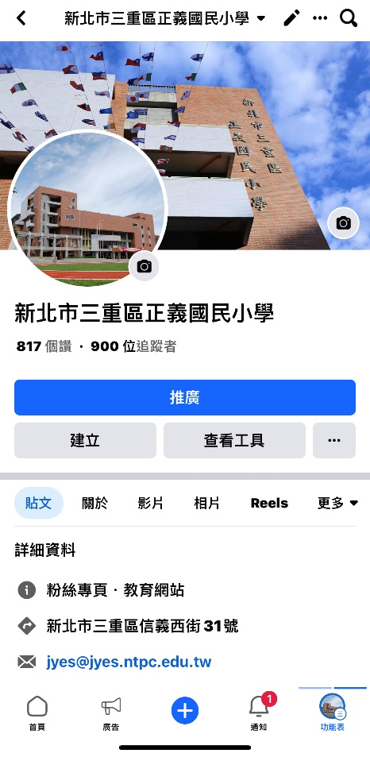
🙖 學校溝通聯繫管道
親愛的家長您好：
若您對正義國小有任何建議事項，除了直接與老師溝通外亦可利用以下管道提出建議，謝謝您！
電話：29853138-2066
正義國小FB的Messenger留言

Slide 4
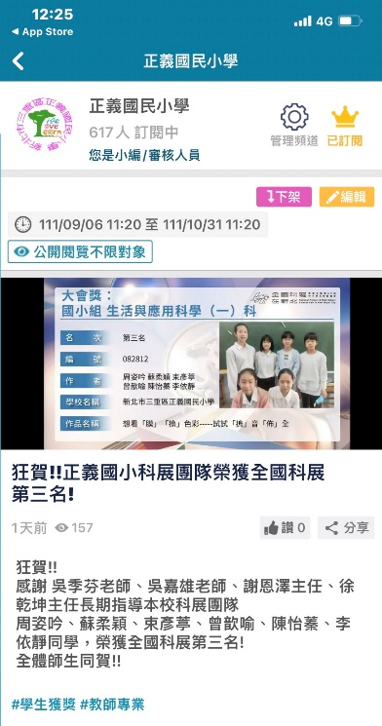
正義國小網站及APP 隨時更新 優質服務
1. 學校網址http://www.jyes.ntpc.edu.tw/
2. 欲加入此行事曆接收推送，請至您的裝置內的行事曆app，打開
【訂閱行事曆】的功能中貼上以下網址即可接收學校公開行事曆。
https://calendar.google.com/calendar/ical/jyes%40jyes.ntpc.edu.tw/public/basic.ics 《備註：不同裝置內各行事曆app的匯入訂閱，
請參照原廠說明或該公司的軟體說明書》
3. 教育局fb介紹:
4. 學校最新消息APP：手機安裝新北校園通，
訂閱正義國小。請假或相關資料查詢十分簡便

Slide 5
處
務
學
李振洋主任
生教組：范君綺組長
活動組：王韋憲組長
體育組：張欣怡組長
環教組：蘇郁荏組長
護理師：黃靖華護理師、闕竹纓護理師

Slide 6
服裝部分
名牌：名牌發放，請幫孩子將名牌縫在制服左胸上。
服裝：星期三穿著便服(請掛上名牌)，其餘均穿著學校運動服。
建議幫孩子準備兩件雨衣，一件放在學校置物櫃備用，一件放進書包裡，下雨天穿雨衣，勿攜帶雨傘。。

Slide 7
《防疫工作》 近期疫情升溫，（包含流感、新冠肺炎、腸病毒、登革熱）。提醒孩子勤洗手，多消毒，有症狀戴口罩，落實生病不上學。 若孩子確診流感及新冠肺炎腸病毒或登革熱，請盡速回報導師。
各種流感(常見如A流、B流及類流感)：應在家休養，建議克流感服用完畢後才返校上課，落實生病不上課。
新冠肺炎：恢復為一般病假。輕症或無症狀者請依據衛生福利部最新防疫措施規定進行自主健康管理，有症狀時請在家休息，並儘量避免非必要的外出。建議發燒、咳嗽、流鼻水期間避免到校。

Slide 8
腸病毒：孩子感染腸病毒建議以發病日起算，請假在家休息 7 天，以減低傳染的機會，建議復課前至醫療院所回診，經醫師評估後再返校上課。
學生請假一律採用校園通app請假，三天以上假單需檢附附件，可以請家長附上照片，或是導師附上家長的請假文字即可。
午餐退費貼條已於備課日發下，麻煩提醒家長，退費請提早兩個工作天完成申請，逾時不候。

Slide 9
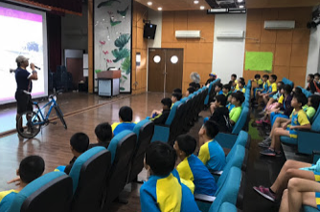
交通安全宣導
守法
上放學請依本校建議之上放學路線，遵守導護志工指示，確保行的安全。
指導孩子遵守號誌，行走行人穿越道。家長請勿為了趕時間，在導護志工尚未將導護旗放下時，就先行帶孩子穿越馬路，請家長一同協助孩子養成正確的交通行走習慣！
騎乘機車接送孩子，請大人及小孩都戴上安全帽。
行走或騎乘機車，攜帶球類請務必使用球袋。

Slide 10
營養午餐
健康
每週二上整天課，可選擇訂營養午餐或帶便當到2F總務處蒸飯（訂購營養午餐者請自行攜帶餐具1套）。家長如送餐請將飯盒送到警衛室旁餐盒架依標示學年位置放置，勿送至教室內。
校園內禁用免洗餐具，請讓孩子攜帶使用環保餐具。
學生須自備潔牙用具一套（含牙刷、牙膏、鏡子、漱口杯2個），每週二實施含氟漱口水。
早午餐補助(低收入戶、本人身心障礙、中低收入身分者、家庭突發因素致無力支付午餐費學生)，請提出需求申請，若有其他特殊狀況，請打以下專線：
環保
專線: 29853138＃1013 環教組 蘇郁荏 組長

Slide 11
處
務
總
總務主任：鹿秉年
事務組長：林敏昭 出納組長：王思雅
文書組長：吳嘉雄 財產管理：謝雅青
總務處工作同仁：
陳弘毅、張美雪、張菁芬
王玉琪、盧玲琼、卓訓麒
黃光明、陳郁勳

Slide 12
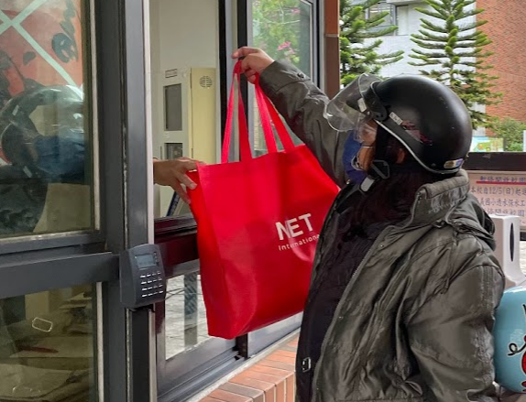
🙖 校園門禁~親師互動與取物
家長欲和教師溝通或洽辦其他事務，請先聯繫約定時間，請受約之教師於警衛室或學務處進行互動事宜。
送物品給孩子，請將物品放置警衛室，由執勤人員通知，讓小朋友下課時至警衛室領取。

Slide 13
室
導
輔
謝恩澤主任
黃齡瑤組長 陳錦芬組長
施伯靜專輔 洪培倫專輔

Slide 14
親職講座
第一場
主題：當情緒來敲門&當孩子的好朋友
日期：10/18(三) 晚上7點~9點
講師：專輔 洪培倫 老師
地點：正義國小4F視聽教室
第二場
主題：正向教養功夫篇
日期：11/15(三) 晚上7點~9點
講師：家庭教育中心特聘講師
地點：正義國小4F視聽教室
誠摯邀請您一同參與!

